Slide 1


Reinforcement Learning for
Recommendation Systems
分享人：XXX
学 号：XXX
专 业：XXX
邮 箱：XXX

Slide 2
1
Recommendation Systems
2
Generative Adversarial User Model for Reinforcement Learning Based Recommendation System（ICML-2019）
目录
3
Hierarchical Reinforcement Learning for Integrated Recommendation（AAAI-2021）

Slide 3
第一部分
推 荐 系 统
Recommendation Systems

Slide 4

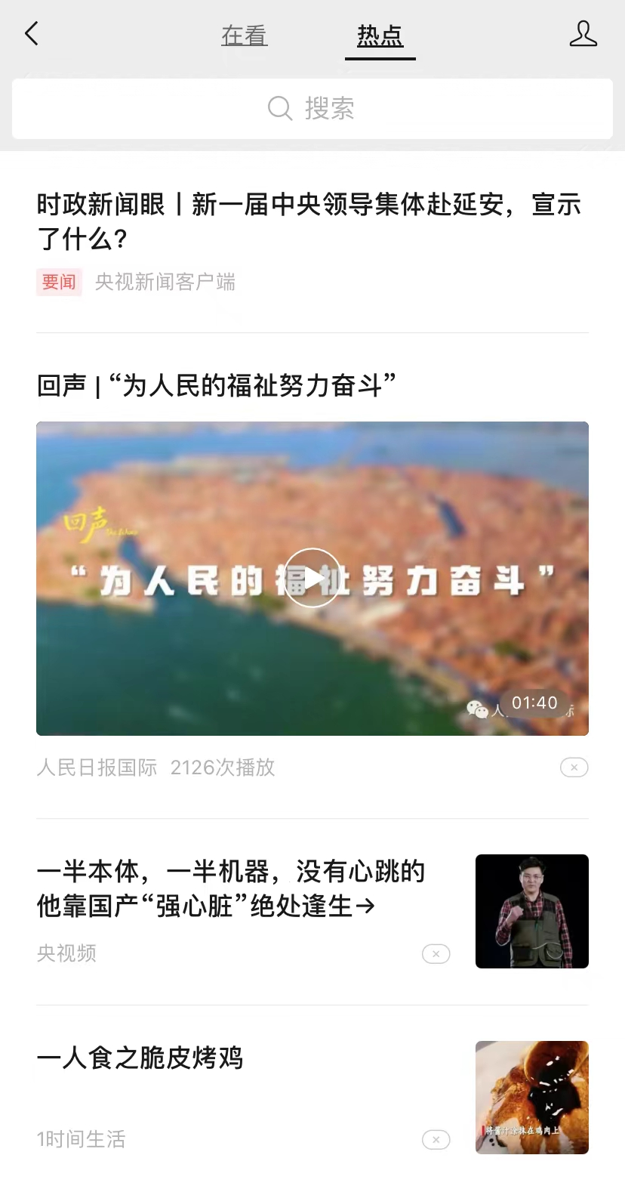
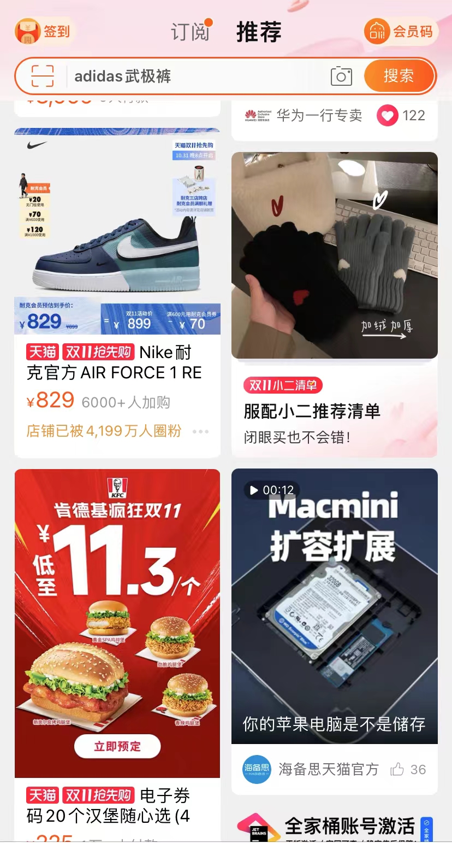
推荐系统
推荐系统（Recommendation Systems）：根据用户的需求和特性并从海量的数据中挖掘出用户潜在感兴趣的项目（item）。
举例：推荐系统就是设计一个系统来担任导购，这个导购可以根据用户的一些信息（年龄、性别、兴趣等）为他推荐对应的项目。推荐领域非常广泛，比如视频推荐（B站、抖音等）、商品推荐（淘宝、京东、拼多多）、内容推荐（微博、小红书、头条）。

Slide 5
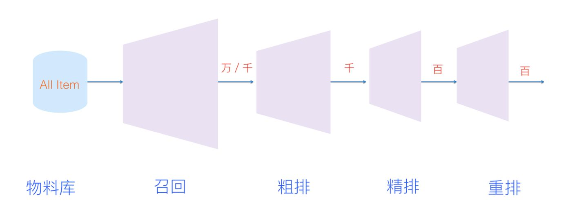
推荐系统
推荐系统的主要过程包括：召回、粗排、精排、重排等。实现的是从数百万计甚至上亿计的items中层层筛选得到最终用以推荐的几十个items。
召回：在推荐系统中，召回是从物料库中，获取一小部分物料，这一小部分物料会在后续的环节被模型用来进行打分排序。
为什么要召回？在真实的生产中，往往有数以亿计的items，如果直接用模型对这些items进行打分，完全不现实，所以需要召回环节。

Slide 6
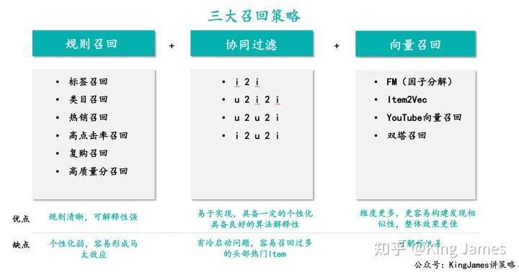
推荐系统
规则召回：最常见、可解释强。但个性化弱（例如：热销的产品并不一定是我喜欢的产品）
协同过滤：最经典的算法。（亚马逊的item-CF：用户A喜欢a、a和b相近，因此会给用户A推荐b；user-CF：用户A喜欢a，用户B跟用户A爱好相似，因此给用户B推荐a）
向量召回：基于向量计算相似度。计算用户A与用户B的相似度，计算商品a和商品b的相似度。
- https://www.sohu.com/a/572570041_114819
- https://zhuanlan.zhihu.com/p/522920446

Slide 7
第二部分
Generative Adversarial User Model for Reinforcement Learning Based Recommendation System（ICML-2019）

Slide 8
《Generative Adversarial User Model for Reinforcement Learning Based Recommendation System》
论文题目：
Generative Adversarial User Model for Reinforcement Learning Based Recommendation System
论文作者：
Xinshi Chen¹, Shuang Li², Hui Li⁴, Shaohua Jiang⁴, Yuan Qi⁴, Le Song⁴
1：乔治亚理工学院数学系， 2：乔治亚理工学院工业工程系，3：乔治亚理工学院计算机科学与工程系
^{4：阿里巴巴·蚂蚁金服（杭州）}
论文出处：
Proceedings of the 36th International Conference on Machine Learning（ICML-2019）
论文链接：
http://proceedings.mlr.press/v97/chen19f.html

Slide 9
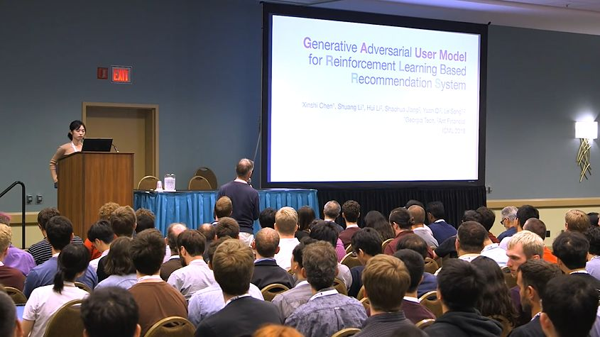
《Generative Adversarial User Model for Reinforcement Learning Based Recommendation System》
论文概述：在强化学习 (RL) 应用于推荐系统的场景下，在线用户是环境（强化学习策略的训练需要与用户进行大量互动）； 奖励函数和环境都没有明确的模型表示，这使得 RL 的应用具有很大的挑战性。 在本文中，作者为推荐系统提出了一种新的基于模型（model-based）的强化学习框架，开发了一个生成对抗网络（GAN）来模仿用户行为动态并学习她的奖励函数。 使用这个用户模型作为模拟环境，作者开发了一种新颖的 DQN 算法来获得可以有效处理大量候选项目的组合推荐策略。 在对真实数据的实验中，实验表明这种生成对抗用户模型可以比替代方案更好地解释用户行为，并且基于该模型的 RL 策略可以为用户带来更好的长期奖励和更高的系统点击率。

Slide 10
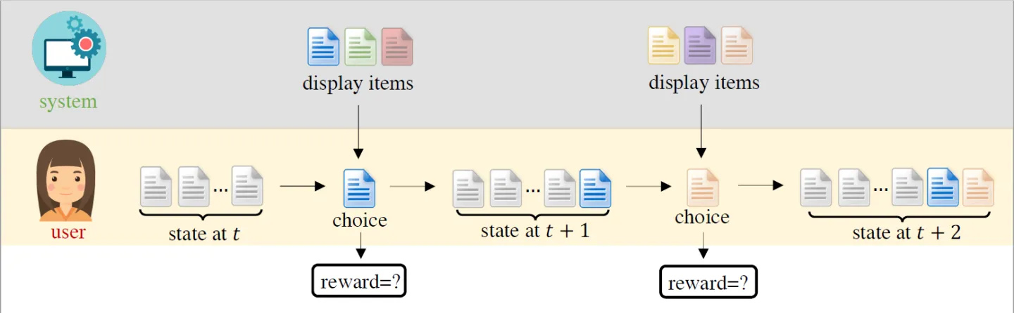
《Generative Adversarial User Model for Reinforcement Learning Based Recommendation System》
背景介绍：推荐系统中，系统与用户之间的典型交互是：向用户推荐一页items，用户提供反馈（点击、驻留、不感兴趣等），系统根据用户的反馈提供新的items。构建推荐系统最常见的方法是定义损失函数，将推荐的items和用户反馈的items之间的差异最小化。然而，这些模型没有考虑用户的长期兴趣，用户的兴趣会随着时间的推移而演变，推荐者的行为也可能会显著影响这种演变。而强化学习（RL）是一种学习范式，通过策略来指导环境中的行为，从而最大化预期的长期奖励。

Slide 11
《Generative Adversarial User Model for Reinforcement Learning Based Recommendation System》
相关工作：
1.Model-free的方法
强化学习在推荐系统的应用上，主要是使用model-free的方法（需要大量的与用户交互数据才能训练出一个好的策略）
2.用户的长期兴趣
之前的推荐系统，并没有考虑到用户的长期兴趣。
3.手动设置奖励函数
以往的强化学习方法都是自己手动设置奖励函数（点击+1，未点击-1），这样无法体现用户对不同items的偏好。
Chen, T. and Guestrin, C. Xgboost: A scalable tree boosting system. In Proceedings of the 22Nd ACM SIGKDD International Conference on Knowledge Discovery and Data Mining, pp. 785–794. ACM, 2016.
Cheng, H.-T., Koc, L., Harmsen, J., Shaked, T., Chandra, T., Aradhye, H., Anderson, G., Corrado, G., Chai, W., Ispir, M., Anil, R., Haque, Z., Hong, L., Jain, V., Liu, X., and Shah, H. Wide & deep learning for recommender systems. In Proceedings of the 1st Workshop on Deep Learning for Recommender Systems. ACM, 2016.

Slide 12
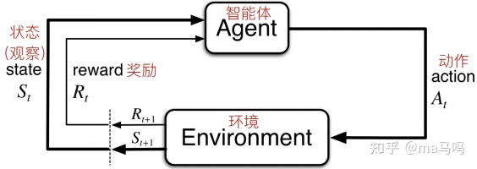
《Generative Adversarial User Model for Reinforcement Learning Based Recommendation System》
强化学习+推荐系统面临挑战：
1）环境是什么？
智能体：推荐系统
环境：人
状态（观察）：点击/驻留时间/其他操作……
动作：推荐items
奖励：？
2）奖励函数是什么？
未知的
3）智能体与环境的交互问题。
Model-free强化学习需要与环境进行大量交互才能学习好的策略。

Slide 13
《Generative Adversarial User Model for Reinforcement Learning Based Recommendation System》
1）开发了一种生成对抗学习（GAN）公式来模拟用户行为动态并学习它的奖励函数。
创新点2
2）开发了级联DQN算法来获得组合推荐策略。Q函数的级联设计，能够从大量候选对象中找到要显示的最佳Items子集。
创新点1

Slide 14
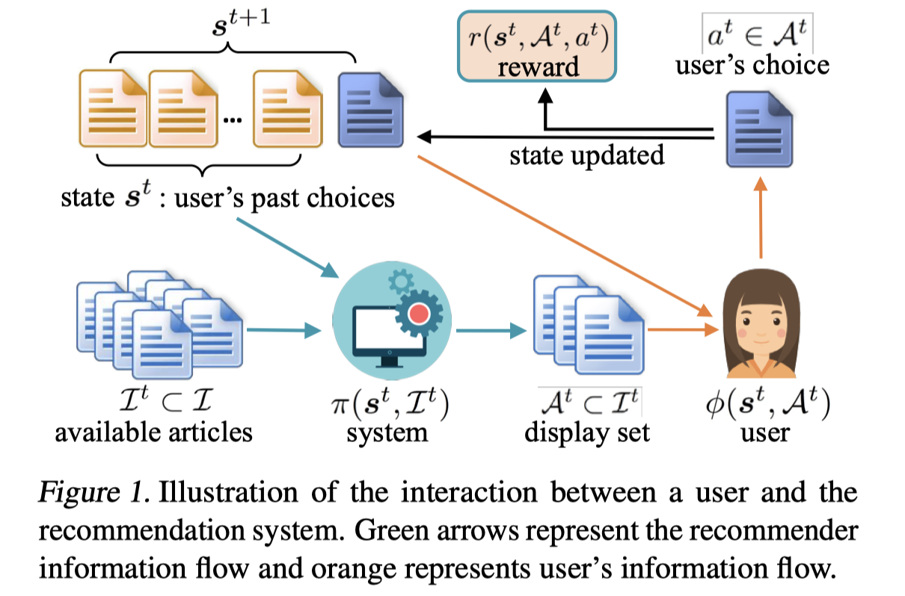
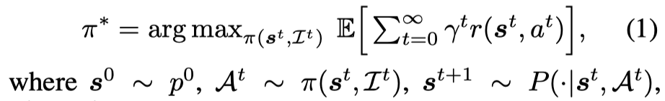
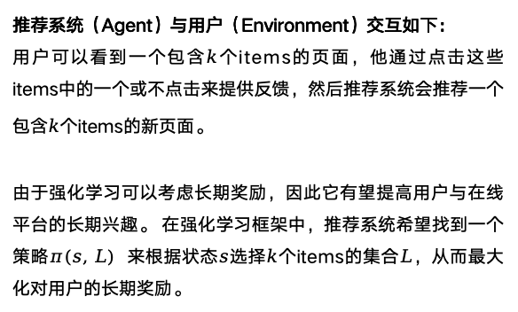
《Generative Adversarial User Model for Reinforcement Learning Based Recommendation System》
模型结构：
推荐系统（Agent）与用户（Environment）交互如下：
用户可以看到一个包含$k$个items的页面，他通过点击这些items中的一个或不点击来提供反馈，然后推荐系统会推荐一个$包含k个$items的新页面。
由于强化学习可以考虑长期奖励，因此它有望提高用户与在线平台的长期兴趣。 在强化学习框架中，推荐系统希望找到一个策略$π(s, L)$ 来根据状态$s$选择$k$个items的集合$L$，从而最大化对用户的长期奖励。

Slide 15
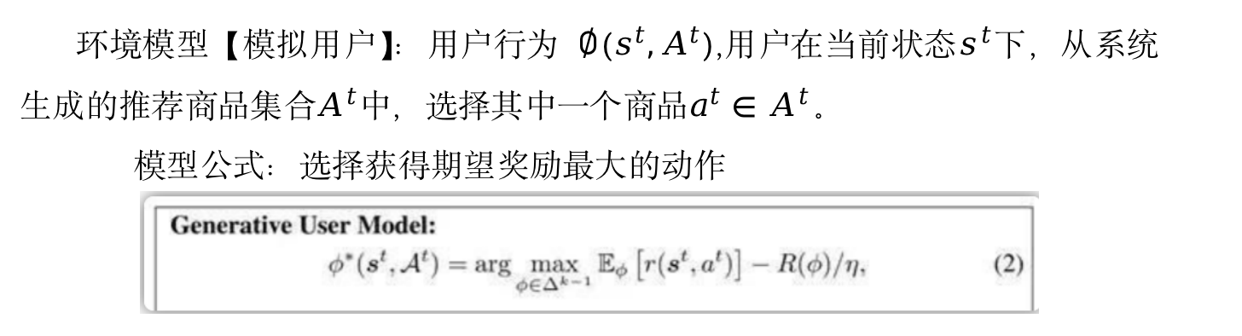
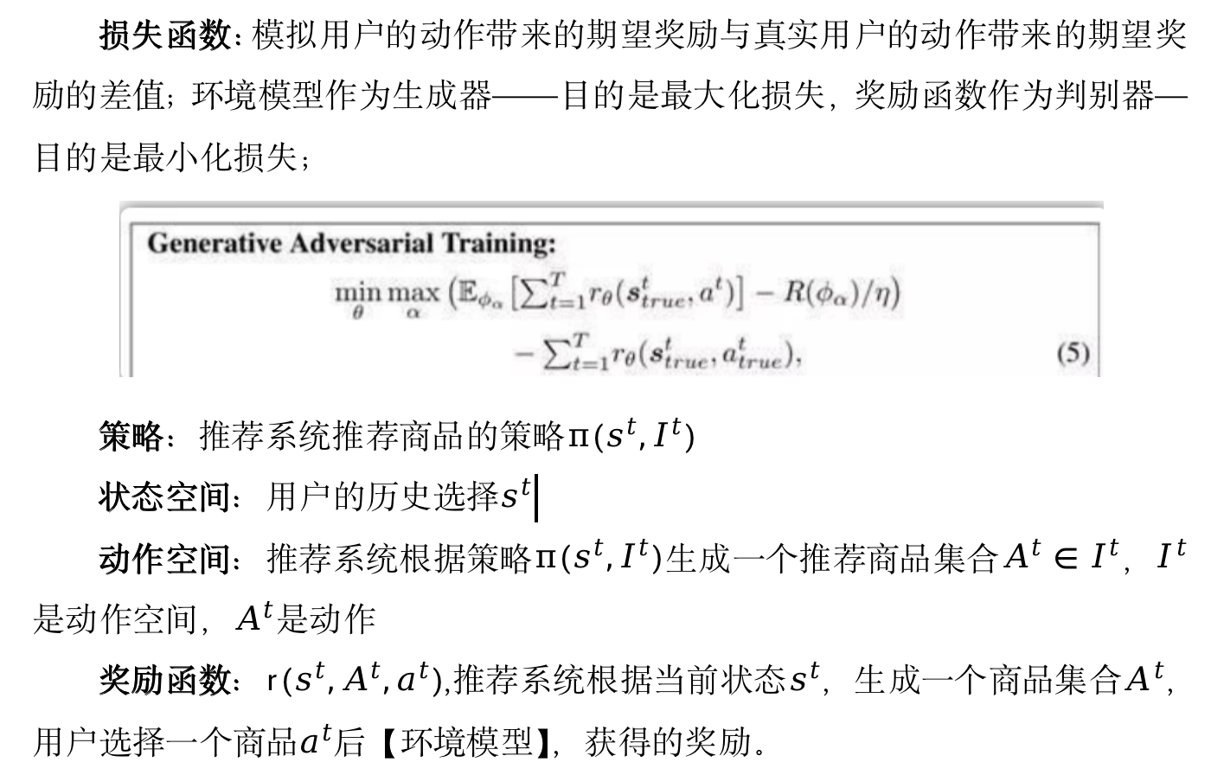
《Generative Adversarial User Model for Reinforcement Learning Based Recommendation System》
模型结构：

Slide 16
《Generative Adversarial User Model for Reinforcement Learning Based Recommendation System》
实验数据集：
由于作者暂时无法进行在线实验，因此作者使用从在线新闻平台收集的数据来拟合用户模型，然后将其用作测试环境。
(1) 蚂蚁财经新闻数据集包含 5 万用户一个月的点击记录，涉及数十万条新闻。
(2) MovieLens（明尼苏达大学创建的一个以研究为目的的实验性站点）包含大量电影评分，作者从中随机抽取了 1000 个活跃用户。每个显示集都是通过收集在电影评分时间附近发布的 39 部电影来模拟的。
(3) Last.fm （网络电台和音乐社区）：包含来自 359,347 个用户的收听记录。通过收集具有最近时间戳的 9 首歌曲来模拟每个显示集。
(4) Yelp（是美国最大点评网站）：包含用户对各种业务的评论，每个展示集都是通过收集距离最近的9家企业来模拟的。
(5) RecSys15（推荐系统领域的顶会）：包含了以购买事件结束的点击流。
(6) 淘宝：包含用户22天内的点击和购买记录，我们将购买记录视为积极事件。

Slide 17
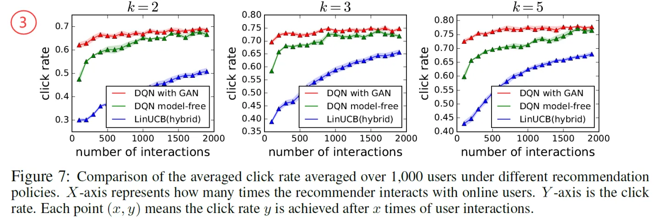
《Generative Adversarial User Model for Reinforcement Learning Based Recommendation System》
实验：
(1) CDQN with GAN：级联 Q 网络，首先使用从GAN 用户模型进行训练，然后给新用户。
(2) CDQN model-free：级联 Q 网络，无需 GAN 模型预训练。 它直接与在线用户交互并适应在线用户。
(3) LinUCB：一种经典的上下文老虎机算法，它假设对抗性用户行为。 作者选择了它的更强版本——带有混合线性模型的 LinUCB (Li et al., 2010)——进行比较。
GAN 用户模型为 RL 策略提供了一个动态的交互环境， 它有助于该策略在应用于在线用户之前达到更令人满意的状态。

Slide 18
《Generative Adversarial User Model for Reinforcement Learning Based Recommendation System》
结论：
作者为推荐系统提出了一种新的基于模型（model-based）的强化学习框架，开发了一个GAN来模拟用户行为动态及其相关的奖励函数。
基于GAN的用户模型作为模拟环境，作者为组合推荐策略开发了一种新颖的级联Q网络，它可以有效地处理大量候选item。

Slide 19
第三部分
Hierarchical Reinforcement Learning for Integrated Recommendation（AAAI-2021）

Slide 20
《Hierarchical Reinforcement Learning for Integrated Recommendation》
论文题目：
Hierarchical Reinforcement Learning for Integrated Recommendation
论文作者：
谢若冰*、张绍亮*、王瑞、夏锋、林乐宇（腾讯公司·微信搜索应用部门）
论文出处：
The Thirty-Fifth AAAI Conference on Artificial Intelligence (AAAI-2021)
论文链接：
https://ojs.aaai.org/index.php/AAAI/article/view/16580/16387

Slide 21
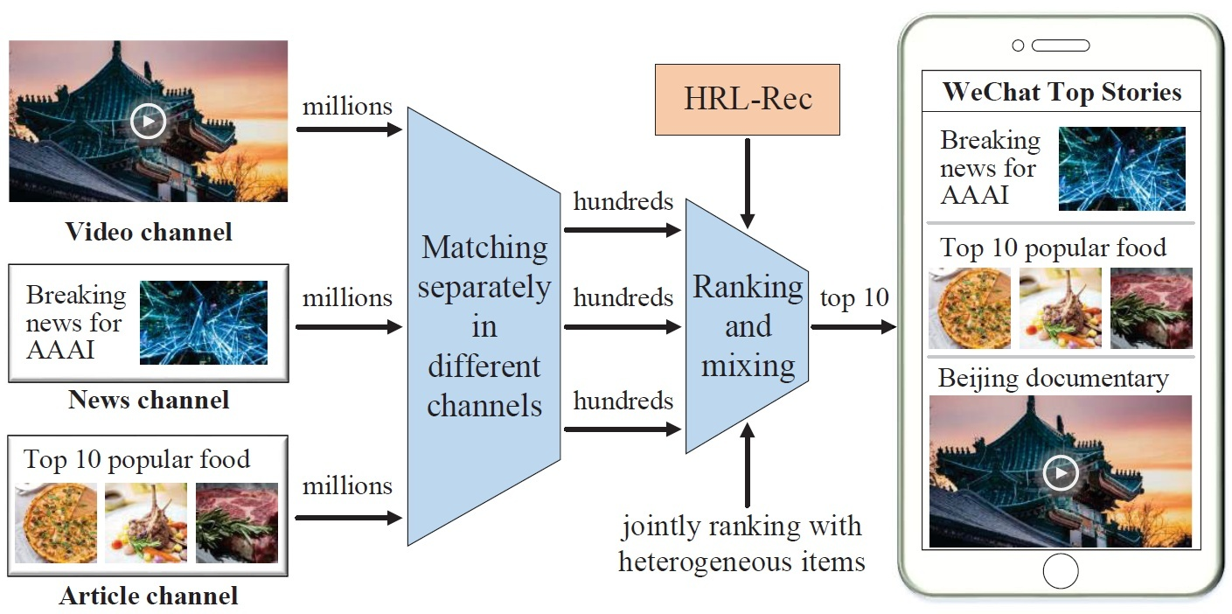
《Hierarchical Reinforcement Learning for Integrated Recommendation》
论文概述：真实世界的信息流推荐系统往往需要同时推荐不同类型的异质item（例如文章、视频、新闻、商品等），一个综合推荐系统需要在一个页面中混合这些异质item。由于异质信息源的item特征不尽相同，彼此之间也难以比较，通常会使用不同的频道推荐不同异质信息源的item，以便于模型定制化和解耦。在这种情况下，用户在item级别的偏好和在channel级别的偏好都很重要。在这篇工作中，作者提出一个分层强化学习模型HRL-Rec，将推荐RL模型分为两层：low-level RL agent是一个频道选择器，high-level RL agent是一个物品推荐器。作者设计了多样的损失函数帮助模型快速稳定地收敛，也融入了多种奖励满足真实推荐系统的需求，同时还进行了大量的离线、线上、消融、参数和稳定性实验，实验结果验证了模型的有效性有效性。

Slide 22
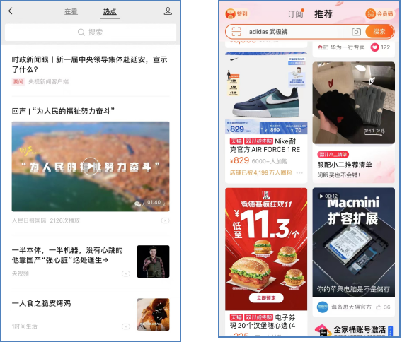
《Hierarchical Reinforcement Learning for Integrated Recommendation》
推荐系统（Recommendation Systems）：根据用户的需求和特性并从海量的数据中挖掘出用户潜在感兴趣的项目（item）。
综合推荐系统（Integrated Recommendation Systems）：在单一推荐系统中同时推荐不同来源（或不同渠道）的异构系统，比如在单一系统中推荐长视频、短视频、文章、新闻等。

Slide 23
《Hierarchical Reinforcement Learning for Integrated Recommendation》
问题与挑战：
（1）多个channel的item，具有不同的特征和排名策略。为了联合排名，很难比较不同channel中item的优先级关系。
（2）用户在item和channel级别上，都有个性化的偏好（视频类）。
（3）真实世界中，综合推荐系统高度重视在线模型的稳定性。一个小小的干扰（数据或模型的更新），可能会对整体的性能产生严重影响。
（4）目前很多方案是基于规则和基于CTR的策略进行联合排序，但偏差较大。
Notes:
（CTR：Click-Through-Rate，是指广告的点击通过率，即：广告的实际点击次数/广告的展示量）

Slide 24
《Hierarchical Reinforcement Learning for Integrated Recommendation》
插曲——广告付费方式介绍：
（1）CPC（Cost Per Click）：
按点击付费，一般广告词采用此类付费方式，百度联盟的百度竞价广告以及淘宝的直通车广告均采用此类方式。
（2）CPM（Cost Per Mille / Cost Per ThousandImpression）：
按展示付费，只要展示了广告主的广告内容，广告主就为此付费。
（3）CPT（Cost Per Time）：
按时长付费，CPT是一种以时间来计费的广告，国内很多的网站都是按照“一个月多少钱”这种固定收费模式来收费的，这种广告形式很粗糙，无法保障客户的利益。但是CPT的确是一种很省心的广告，能给你的网站、博客带来稳定的收入。阿里妈妈的按周计费广告和门户网站的包月广告都属于这种CPT广告。
（4）CPA（Cost Per Action）/CPE（Click per Engagement）：
按行为参与付费，按回应的有效问卷或定单来计费，而不限广告投放量。CPA的计价方式对于自媒体而言有一定的风险，但若广告投放成功，其收益也比CPM的计价方式要大得多。
Notes:
（CTR：Click-Through-Rate，是指广告的点击通过率，即：广告的实际点击次数/广告的展示量）

Slide 25
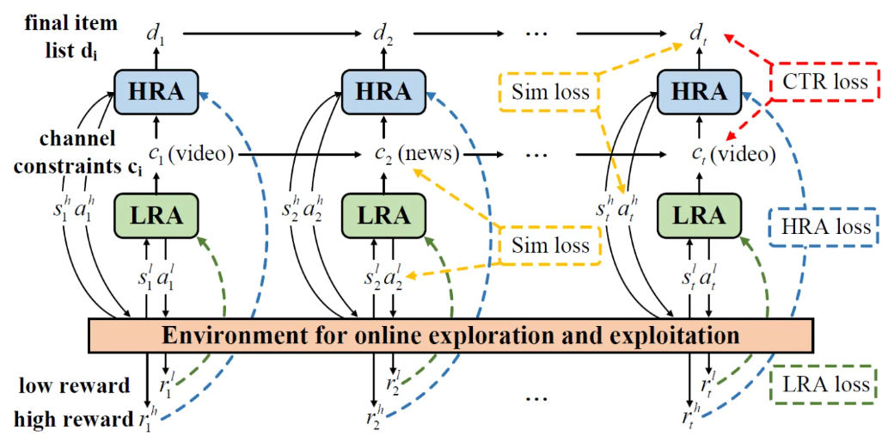
《Hierarchical Reinforcement Learning for Integrated Recommendation》
方法：分层强化学习
low-level（LRA）智能体是一个频道选择器，负责在list-wise推荐中生成一个频道序列。
high-level（HRA）是一个item推荐器，负责在频道选择器生成的频道序列的限制下推荐具体的item;

Slide 26
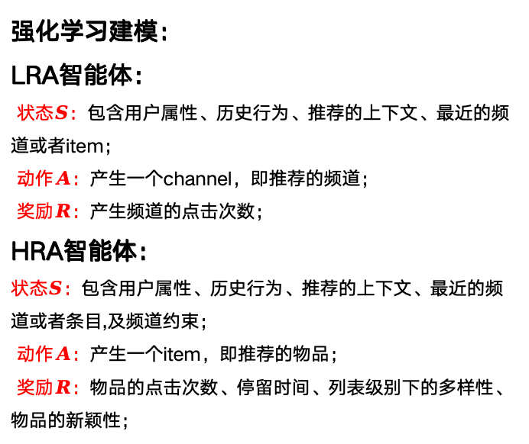
《Hierarchical Reinforcement Learning for Integrated Recommendation》
强化学习建模：
LRA智能体：
状态$S$：包含用户属性、历史行为、推荐的上下文、最近的频道或者item；
动作$A$：产生一个channel，即推荐的频道；
奖励$R$：产生频道的点击次数；
HRA智能体：
状态$S$：包含用户属性、历史行为、推荐的上下文、最近的频道或者条目,及频道约束；
动作$A$：产生一个item，即推荐的物品；
奖励$R$：物品的点击次数、停留时间、列表级别下的多样性、物品的新颖性；

Slide 27
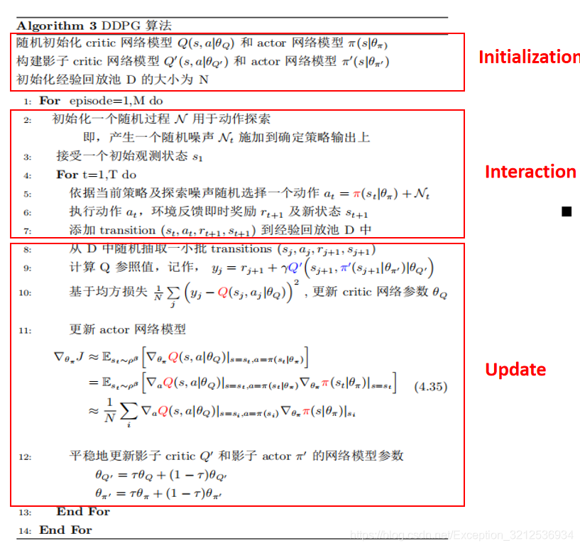
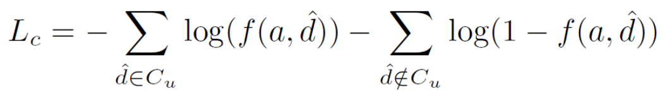
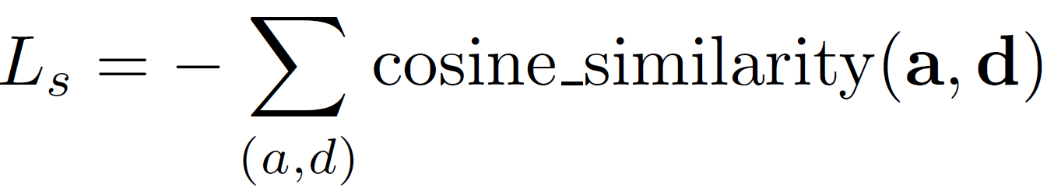
《Hierarchical Reinforcement Learning for Integrated Recommendation》
模型训练/更新：
按照DDPG的训练方式进行模型训练和更新。
监督loss：
相似度loss：
前者直接使用交叉熵优化点击模型，后者拉近Actor生成的虚拟动作和实际item向量的距离，使得LRA和HRA能够生成尽可能真实的动作（即channel和item）
最终的loss：
Silver, David, et al. "Deterministic policy gradient algorithms." ICML. 2014.（前序工作）
Lillicrap, Timothy P., et al. "Continuous control with deep reinforcement learning." arXiv preprint arXiv:1509.02971 (2015)

Slide 28
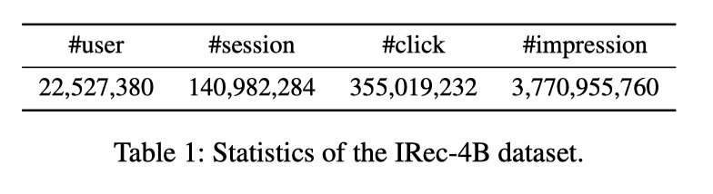
《Hierarchical Reinforcement Learning for Integrated Recommendation》
数据集：作者从微信“看一看”构建了一个新的数据集IRec-4B。随机选择了2250万用户，从他们的日志中收集了近1.41亿次会话（Session），这些会话包含来自新闻、文章、长视频和短视频条目，产生38亿个印象实例。作者按照时间顺序将这些实例分为一个训练集和一个测试集。
基准模型：
传统模型：LR (Peng, Lee, and Ingersoll 2002) 、FM (Rendle 2010)
深度学习模型：NFM (He and Chua 2017) 、AFM (Xiao et al. 2017) 、Wide&Deep (Cheng et al. 2016) 、DeepFM (Guo et al. 2017) 、AutoInt (Song et al. 2019)
损失函数：使用CTR-based 交叉熵损失函数（CTR：Click-Through-Rate，是指广告的点击通过率，即：广告的实际点击次数/广告的展示量）

Slide 29
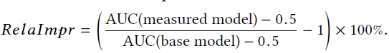
《Hierarchical Reinforcement Learning for Integrated Recommendation》
实验设置：
每个频道的输入：Top 200 items；每个频道的输出：Top 10 items（异构的items）
每个Agent输入序列的最大长度：50
特征的Embedding：128；items和频道的Embedding：32
折扣因子：γ=0.3
优化函数：Adam优化器
batch size：246
评价指标：
AUC
RelaImpr（来衡量模型的相对提升情况）
参考文献：
笔记︱统计评估指标AUC 详解 https://blog.csdn.net/sinat_26917383/article/details/120469597
https://zhuanlan.zhihu.com/p/113375261

Slide 30
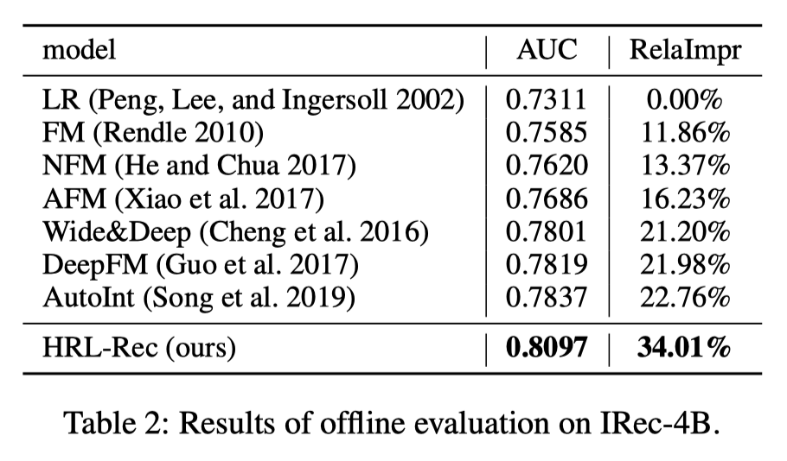
《Hierarchical Reinforcement Learning for Integrated Recommendation》
离线评估实验：
(1) HRL-Rec明显优于所有的基准方法。
(2) HRL-Rec的改进主要来自三个方面:
层次化的RL结构将频道选择器和item推荐器解耦，引导模型学习item级和channel级的用户偏好。
RL的试错机制（探索和利用）有助于HRL-Rec有效地找到最优选择。
HRA奖励（物品的点击次数、停留时间、列表级别下的多样性、物品的新颖性）考虑较为全面，既改善了短期体验，也改善了长期体验。

Slide 31
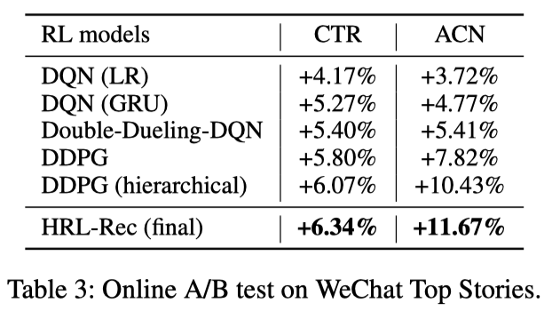
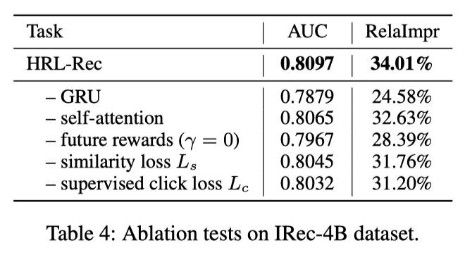
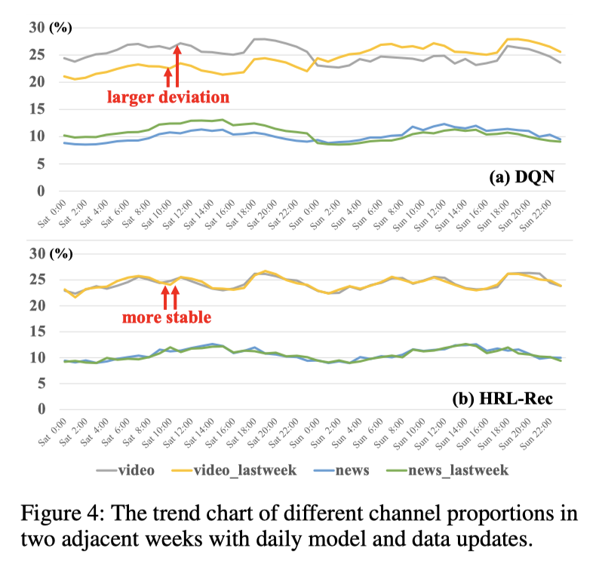
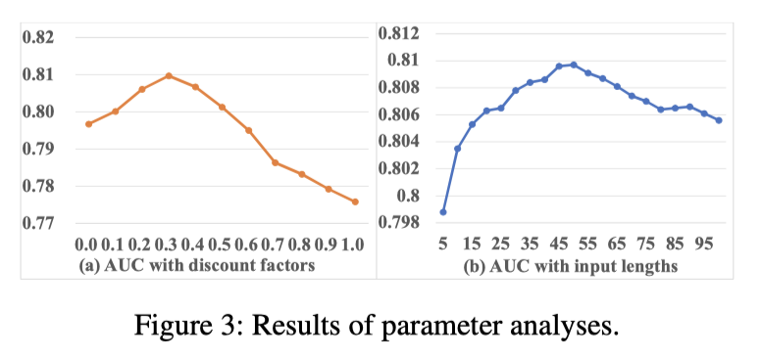
《Hierarchical Reinforcement Learning for Integrated Recommendation》
在线A/B测试
消融实验
稳定性测试
参数分析
Notes:
acn 人均点击次数

Slide 32

北京交通大学
谢 谢 大 家！
分享人：吴亚伦
学 号：22110131
邮 箱：wuyalun1@bjtu.edu.cn

